Slide 1
软件工程 Software Engineering
河南大学软件学院 殷向

Slide 2
前情回顾
第9章 面向对象分析
对象模型
绘制领域类图
第3章 需求分析
软件需求规格说明
实验：
绘制领域类图
编写需求规格说明书SRS
Notes:
问题：

Slide 3

需求文档撰写的注意事项
尽快开始写需求；
确定哪些属性将被用于分类和细化需求；
产生一个初始版本来刺激反馈；
询问用户往往比咨询专家更有用；
撰写需求时需要遵循的法则：
使用简单、直接的语言
撰写可测试的需求
使用定义好的并达成共识的术语
一次只写一项需求

Slide 4
需求阶段工作任务总结
在需求分析阶段中，我们进行了用户访谈、领域分析，需求分析，需求规格说明，以及需求评审交付了以下工作产品：
系统用例图
业务流程活动图
领域类图
需求规格说明书
需求分析阶段得到的信息，是设计阶段的依据。

Slide 5

本次课程速递
第5章 总体设计
软件系统设计过程
软件体系结构
常见的架构
包图设计

Slide 6
软件开发的求精过程
软件开发就是通过对模型的逐步细化，模型从“分析模型”到“设计模型”再到“编码模型”。
客观
世界
计算机世界
逐步细化(映射)
建模语言
抽象
具体
需求获取
(自然语言)
需求分析
(分析模型)
结构设计
(结构模型)
过程设计
(算法描述)
编码
(计算机语言)
软件需求阶段
软件设计阶段
软件实现阶段
开发起点
开发终点
Notes:
在软件规划和需求分析阶段，问题定义、需求获取是用问题域约定的习惯用语(行业术语)表达对客观系统的最高层抽象，分析建模就是向具体化迈进的最初一步，是对最高层抽象的第一次降解 。
进入软件设计，将分析模型细化成设计模型，而设计模型先从结构设计再过渡到详细设计，抽象级别在逐次降低，逐步向具体化即计算机语言靠近 。
实现就是用形式化语言(编程语言/计算机语言)表达的计算模型，也称实现模型（编码模型/程序）。编码完成后达到了抽象的最低级，也是具体化的最高级 。
高级抽象到低级抽象（抽象→具体）的转换过程中主要指一系列的过程抽象和数据抽象。

Slide 7
软件设计阶段
对目标系统进行需求建模后，进入到系统分析和概要设计阶段。
在该阶段中，将在需求模型的基础上，对系统进行静态建模和动态建模，构建出系统的软件架构。
用例模型描述的是系统的静态使用情况，它定义了系统的功能需求，但这是从系统的外部观看系统功能，并不描述系统内部对功能的具体实现。

Slide 8
软件设计的任务
软件设计包括两大部分，一个是结构设计，另一个是详细设计。
系统结构设计(architectural design)也叫总体(general)设计或概要(preliminary)设计。
系统的过程设计(procedural design)也叫详细(detail)设计 。
概要设计是根据需求确定软件和数据的总体框架，详细设计是将其进一步精化成软件的算法表示和数据结构。

Slide 9
软件设计的任务
软件设计采用自顶向下、逐次功能展开的设计方法，先完成总体设计，再完成各有机组成部分的设计。
现在的软件设计分为：
数据/类设计
软件体系结构设计
接口设计
部件级设计
概要设计
——详细设计
Notes:
数据/类设计：将分析-类模型变换成类的实现和软件实现所需要的数据结构。
体系结构设计：定义了软件的主要结构元素以及相互之间的关系。
接口设计：描述了软件内部、软件和协作系统之间以及软件同人之间如何通信。
部件级设计：将软件体系结构的结构性元素变换为对软件部件的过程性描述。

Slide 10
软件设计的任务
体系结构设计：是软件运行的环境，也称高层设计；
结
构
设
计
领域问题结构设计：对分析模型进行细化的结果，也称底层设计；
业务逻辑设计；
接口设计(人机、软件、网络)；
数据设计(数据的逻辑设计)；
模块内部逻辑与数据结构设计；
详细
设
计
算法+
数据结构
界面设计；
数据库和表(数据的物理设计)；

Slide 11
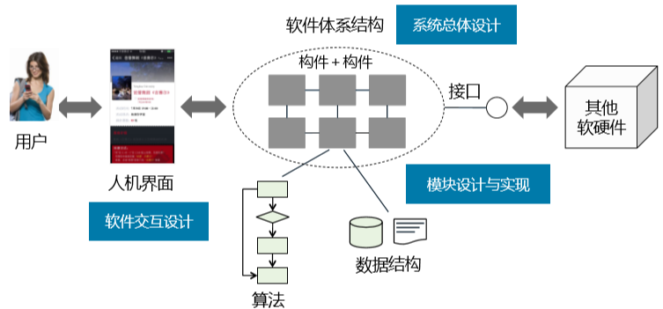
软件设计元素

Slide 12
概要设计
概要设计（总体设计）：包括系统的总体设计文档、各模块的概要设计文档。在需求规格说明书的基础上描述系统的架构、功能模块的划分、模块接口的定义、用户界面设计、数据库设计等。
在此阶段，应编写严谨的数据字典，合并功能重复的模块，或进一步分解出可复用的模块（最大限度的提取可以复用的模块），建立合理的结构体系，节省后续环节的工作量。
尽管概要设计不涉及系统内部的实现细节，但它产生的实施方案与策略将会影响最终软件实现的成功与否，并影响今后软件系统维护的难易程度。

Slide 13
详细设计
详细设计（具体设计）：根据概要设计进行的模块划分，实现各模块的算法设计，实现用户界面设计，表单，需要的数据，数据结构设计的细化等。
设计者的工作对象是一个模块，根据概要设计赋予的局部任务和对外接口，设计并表达模块的算法、流程、状态转换等内容。理想的详细设计完成后，应该让新手可以轻松的完成代码。
详细设计文档中最重要的部分是模块的流程图、状态图、局部变量及相应的文字说明等。
如果发现有结构调整（如分解出子模块）的必要，必须返回到概要设计阶段，将调整反映到概要设计文档中。

Slide 14
面向对象设计
面向对象设计（OOD，Object-Oriented Design）是面向对象分析到实现的一个桥梁。
面向对象分析是将用户需求经过分析后，建立问题域精确模型的过程；而面向对象设计则根据面向对象分析得到的需求模型，建立求解域模型的过程。即分析必须搞清楚系统“做什么”，而设计必须搞清楚系统“怎么做”。
从分析到设计不是传统方法的转换，而是平滑（无缝）过渡，而求解域模型是系统实现的依据。

Slide 15
OOD与OOA的关系
OOD是对OOA的细化，两者之间不存在空间映射，过渡具有平滑性；
OOD 主要解决与实现有关的问题，它是针对具体的软、硬件构成环境对OOA模型细化，OOD模型是与实现有关；
OOA是针对问题域的一个分类活动，OOA模型独立于具体的实现。

Slide 16
从OOA到OOD的示意图
O
O
A
视图模型
逻辑模型
实体模型
概念模型
Model
O
O
D
模
型
系统结构设计
界面交互子系统
问题域子系统
数据管理子系统
领域结构
(底层设计)
体系结构
(高层设计)
任务管理子系统
详细设计
Notes:
OOD阶段，按系统设计的观点，将OOA阶段得到的领域问题的视图模型、逻辑模型和实体模型，演变为界面交互、问题域和数据管理三个子系统。
这三个子系统是与领域问题相关，因此称为“领域结构设计”，也称“底层设计”。
任务管理子系统是管理、协调三个子系统运行环境的系统，属高层设计，也称体系结构设计。
问题域：是指领域内在问题之间的逻辑关系。在OOD范围内，问题域是从领域问题按系统结构划分出的业务逻辑部分，问题域也是OOD的核心内容。
重要工作是利用对象的封装、复用、关联、继承、依赖等特点细化成计算机语言可以实现的类模型。

Slide 17
面向对象设计的过程

Slide 18
面向对象设计的准则
优秀设计就是使得系统在其整个生命周期中的总开销最小的设计, 其主要特点就是：
容 易 维 护

Slide 19
数据模型设计
在设计阶段要对存储的数据及其结构进行设计。
首先在高层（用户的角度）建立数据模型，然后逐步将这个数据模型变为将来进行编码的模型。
数据模型是系统内部的静态数据结构，包括：数据对象、数据属性和关系。（与领域类图对应）

Slide 20
数据库结构设计
数据库的概念结构
数据库的逻辑结构
数据库的物理结构
是系统中各种数据模型的共同基础，它描述了系统最基础的数据结构，独立于特定的数据库系统。
提供了比较接近数据库内部构造的逻辑描述，它能够为数据库的物理结构创建提供便利。
指数据库的物理数据模型，它包括数据库服务器物理空间上的表、存储过程、字段、视图、触发器、索引等，与特定的数据库系统密切相关。
数据库结构设计
概念结构设计
逻辑结构设计
物理结构设计

Slide 21
数据库设计的步骤
需求阶段的数据收集，构建数据字典，明确哪些数据需要存储，要完成什么样的数据处理功能。
概念结构设计，用E-R图描述现实世界的概念模型。
逻辑结构设计，将概念模型转换为能够被数据库管理系统DBMS支持的数据模型。
物理结构设计，明确选取合适的DBMS，搭建应用环境，配置数据库服务器，设计数据的存储结构和存取方法，如索引、视图、存储过程、触发器等。
系统实施，建立数据库，组织数据入库，编写和调试程序，运行测试。
运行维护，维护数据库安全性与完整性，根据需求改正和改进数据库的功能。

Slide 22
数据字典
描述数据库中的数据元素、组成结构体的复杂数据元素、重复的数据项、一个数据项的枚举值以及可选的数据项等。
在面向对象的分析方法中，需求阶段用领域类图来代替数据字典。但是在数据建模阶段，通过对数据的语义唯一性定义等方面，还是能够指导整个项目的开发过程。
编写方法：解读业务分析报告，根据用例进行数据的归类，形成不同的数据集，定义元素的唯一性说明。
常见格式如下： 数据集名称
标识符 | 中文名称 | 英文名称 | 字段取值 | 备注

Slide 23
数据持久化
面向对象的数据模型用类表达，称“实体模型”，OOD是将OOA的 “实体模型”进行细化，应用程序操作的是数据实体的对象，故称对象持久化。
被持久化的对象依然保存在关系数据库中，数据库表中的一条记录就是一个实体对象。
但内存中的对象与记录是在不同的物理空间，具有不同的表达方式，因此从“实体模型”到“关系模型”之间需要OR映射 。
Notes:
要从面向对象的观点来理解数据管理：
数据管理不等于就是数据库设计；
数据概念分析到数据对象设计遵循面向对象方法；
数据对象与数据实体是由“数据管理层”隔离的，应用程序访问的是数据对象；
数据对象与数据实体存在着OR映射；
要从关系数据的概念提升到面向对象的新概念：
数据管理、实体模型、对象持久化 、OR映射 、数据库驱动接口 、数据隔离层（持久化层）、持久化层框架 等；

Slide 24
数据管理设计
数据管理部件设计内容就是管理对象持久化和OR映射，这层也称为“数据隔离层”，或称持久化层。
尽管访问数据对象不是直接访问DBMS，但最终还是要访问数据库，持久化层的底层技术是数据库的驱动接口。
采用持久化框架可以大大降低持久层的设计和开发难度。

Slide 25
应用程序(主体部件)
ClassA
ClassB
······
ClassC
应用程序直接
访问DBMS
数据管理系统(DBMS)
应用程序(主体部件)
应用程序与DBMS之间增加数据管理层
ClassA
ClassB
······
ClassC
数据管理部件（DMC）
数据管理系统(DBMS)

Slide 26
数据持久化方式
数据的持久化是指系统中要使用到的永久性数据或是系统产生的数据处理结果，将以什么样的形式进行保存。
目前的较为常见的主要有两种：
数据库管理系统（DBMS）：以数据库形式存储。可以实现数据的共享和安全存取。
文件存储模式：以文件形式存储。使用方便，例如系统的配置信息常以配置文件的形式存在，XML文件。但是面对大量数据的存取，文件在数据共享、存取速度、安全性等方面有所欠缺。

Slide 27
数据库选择策略
观看学堂云的清华大学慕课视频
12.8 数据库选择策略
常用数据库的介绍
MySQL、Redis、MongoDB

Slide 28

工作任务3：完成系统数据库设计

Slide 29
网上报名系统的数据建模——领域类图

Slide 30
网上报名系统的数据建模——领域类图
根据用户访谈得知，更新需求：
用户需添加“邮箱” 、“身份证号”。
单位需增加“负责人”。
参赛单位信息后台不做管理，参赛运动员报名中增加“领队”、“医生”、“工作人员”。
赛事需加入赛事状态一项，用于运动员报名操作。

Slide 31
修改后的领域类图

Slide 32
网上报名系统的数据建模——领域类图
领域类图描述的是系统中的数据对象，又称为 Object Model，属于概念级别的模型，需要映射为表（Data Model）才能被计算机存储。
根据领域类图，可以进行数据库设计。

Slide 33
数据库设计原则
每一个类成为一个数据库表。
关系映射：
一对多的关系映射为数据库表的主外键关联（1方的主键加入n方成为外键）
一对一的关系映射为数据库表的主外键关联（1方的 主键加入另一方成为外键）
多对多的关系映射：产生第三张表，将两个多方的主键加入其中成为外键，两个外键的组合成为主键。

Slide 34
数据库设计原则
利用数据库三范式检查表，从而考察领域类图的分析是否合理，消除冗余数据。
检查数据是否能够反映用例视图的需要。
进一步与用户再次确认使用的数据。

Slide 35
编写表结构说明
1、用户表(t_user)
字段名称 | 数据类型 | 是否为空 | 是否主键 | 备注
fUsername | varchar(30) | 否 | 是 | 用户名
fPassword | varchar(64) |  |  | 密码
fName | varchar(20) |  |  | 真实姓名
fTel | varchar(15) |  |  | 联系电话
fEmail | varchar(50) |  |  | 邮箱
fDept | varchar(6) |  |  | 所属单位，外键
fUsertype | varchar(20) |  |  | 用户类别
fRegistDate | datetime |  |  | 注册时间
fTips | varchar(50) |  |  | 提示问题
fAnswer | varchar(50) |  |  | 答案
fId | char(18) |  |  | 身份证号码
fMemo | varchar(200) |  |  | 备注

Slide 36
编写表结构说明
2、单位表(t_dept)
字段名称 | 数据类型 | 是否为空 | 是否主键 | 备注
fCode | varchar(6) | 否 | 是 | 单位代码
fDeptName | varchar(100) | 否 |  | 单位名称
fAddress | varchar(100) |  |  | 单位地址
fContact | varchar(20) |  |  | 联系人
fCharger | varchar(20) |  |  | 负责人
fTel | varchar(15) |  |  | 联系电话
fZip | char(6) |  |  | 邮编
fFax | varchar(15) |  |  | 传真
fMemo | varchar(200) |  |  | 备注

Slide 37
编写表结构说明
3、竞赛项目表(t_item)
字段名称 | 数据类型 | 是否为空 | 是否主键 | 备注
fId | int | 否 | 是 | ID，自增
fItemName | varchar(100) | 否 |  | 竞赛项目名称
fAbbr | varchar(20) | 否 |  | 缩写
fGroup | varchar(20) | 否 |  | 组别

Slide 38
编写表结构说明
4、运动员表(t_athlete)
字段名称 | 数据类型 | 是否为空 | 是否主键 | 备注
fNo | varchar(20) | 否 | 是 | 注册证号
fAthleteName | varchar(50) | 否 |  | 姓名
fGender | varchar(10) | 否 |  | 性别
fBirthdate | datetime | 否 |  | 出生日期
fDept | varchar(50) | 否 |  | 所属单位
fId | char(18) | 否 |  | 身份证号
fMemo | varchar(200) |  |  | 备注

Slide 39
编写表结构说明
字段名称 | 数据类型 | 是否为空 | 是否主键 | 备注
fId | int | 否 | 是 | ID，自增
fGameName | varchar(100) |  |  | 赛事名称
fYear | char(4) |  |  | 赛事年份
fHost | varchar(100) |  |  | 主办单位
fCoHost | varchar(100) |  |  | 协办单位
fHostPerson | varchar(20) |  |  | 主办单位联系人
fHostTel | varchar(15) |  |  | 主办单位电话
fCoHostPerson | varchar(20) |  |  | 协办单位联系人
fCoHostTel | varchar(15) |  |  | 协办单位电话
fTime | varchar(20) |  |  | 比赛时间
fPlace | varchar(100) |  |  | 比赛地点
fBeginTime | datetime |  |  | 报名开始时间
fEndTime | datetime |  |  | 报名截至时间
fMethod | varchar(100) |  |  | 报名方法
fItem | varchar(200) |  |  | 竞赛项目
fRule | varchar(1000) |  |  | 竞赛办法
fCloth | varchar(1000) |  |  | 参赛服装和器材
fPride | varchar(1000) |  |  | 奖励与计分办法
fOther | varchar(1000) |  |  | 其它
fAppend | varchar(100) |  |  | 相关附件
fStatus | varchar(10) |  |  | 状态
fMemo | varchar(200) |  |  | 备注
5、赛事表(t_game)

Slide 40
编写表结构说明
6、赛事项目表(t_gameitem)
字段名称 | 数据类型 | 是否为空 | 是否主键 | 备注
fId | int | 否 | 是 | 编号，自增
fGameId | int | 否 |  | 赛事编号，外键
fItemId | int | 否 |  | 比赛项目编号，外键

Slide 41
编写表结构说明
7、运动员报名信息表(t_signup)
字段名称 | 数据类型 | 是否为空 | 是否主键 | 备注
fId | int | 否 | 是 | 编号，自增
fGameItemId | int | 否 |  | 比赛项编号，与t_gameitem主键关联
fNo | varchar(20) | 否 |  | 注册证号
fAthleteName | varchar(50) | 否 |  | 运动员姓名
fGroup | varchar(50) |  |  | 组别
fLeader |  |  |  | 领队
fDoctor |  |  |  | 医生
fMember |  |  |  | 工作人员
fMemo |  |  |  | 备注

Slide 42
增加一个数据库视图
这里值得注意的是：
系统设计需要满足系统需求。在需求规格说明书中，新增运动员报名信息和显示报名信息时，显示的内容包括（赛事名称，组别，竞赛项目名称，参赛单位，运动员注册证号，运动员姓名，备注）
而赛事名称来自赛事表，竞赛项目名称来自于竞赛项目表，因此，在数据库中，需要增加一个视图：报名视图。

Slide 43
网上报名系统视图创建脚本_报名视图
CREATE VIEW v_signup
AS
SELECT t_signup. fNo, t_signup. fAthleteName , t_signup. fGroup , t_signup. fLeader , t_signup. fDoctor , t_signup. fMember ,
t_item.fItemName, t_game. fGameName,
FROM t_signup INNER JOIN t_gameitem
ON t_gameitem.fId= t_signup. fGameItemId INNER JOIN
t_game ON t_game.fId= t_gameitem. fGameId
INNER JOIN
t_item ON t_item.fId = t_gameitem. fItemId

Slide 44
软件体系结构设计
请观看清华大学慕课视频
第12章 软件系统设计
12.1 软件体系结构的概念
12.3~12.5 软件体系结构风格
12.6 软件设计过程
12.7 Web系统架构设计

Slide 45
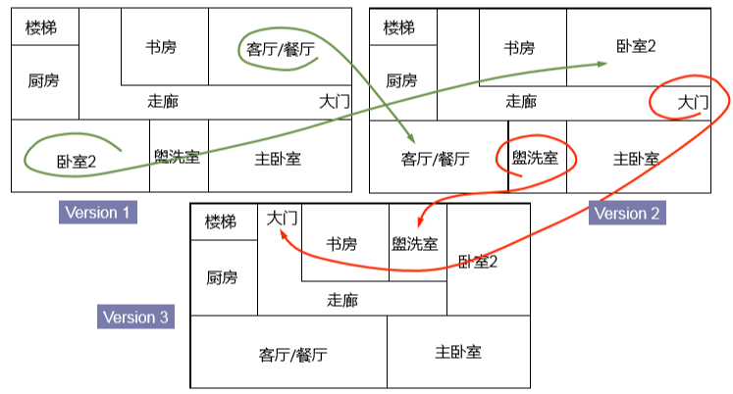
一个平面规划的例子

Slide 46
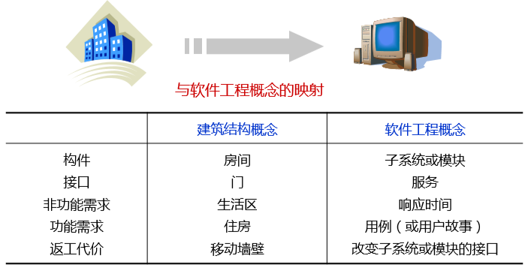
一个平面规划的例子

Slide 47
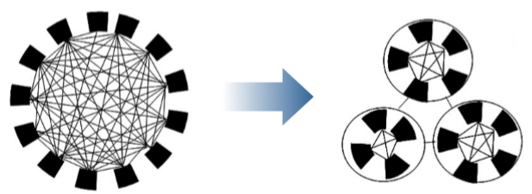
软件具有复杂性
随着软件系统的规模和复杂性不断增加，对系统的全局结构设计和规划变得比算法的选择和数据结构的设计明显重要得多。

Slide 48
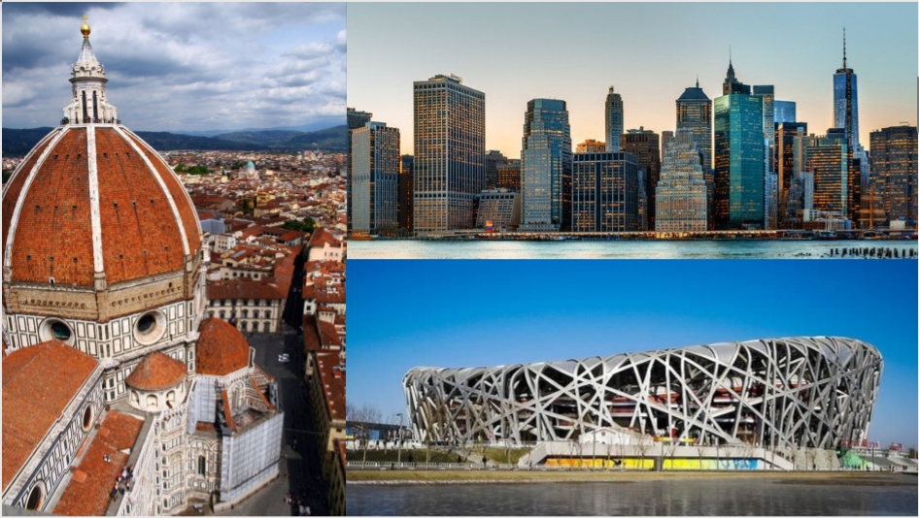
起源于建筑学的“体系结构”
Notes:
体系结构是研究系统各部分组成及相互关系的技术学科。每一个建筑物都有体系结构，体系结构就相当于一个系统的整体框架的草图，描述系统组成的骨架。同样，软件系统也具有自己的体系结构。

Slide 49
软件体系结构的概念
软件体系结构就像建筑师在设计一个建筑时所做的蓝图一样，首先设计建筑的框架结构，接下来的实际建筑过程才能有条不紊的进行。
软件的体系结构（软件架构，software architecture），是软件系统的基础组织，主要包含系统中各个构件，构件之间与环境的关系，以及指导其设计和演化的原则。
软件体系结构相当于一个建筑的平面图，描绘了房间的整体布局，包括房间的大小、形状、关系、门窗等。
正如每种建筑有不同的风格一样，构造软件也有一定的体系结构风格，它包括模块及接口、模块连接的约束等。
Notes:
如建筑行业：厂房、商场、民居、学校的建筑具有不同的体系结构；同是工厂，化工厂与钢厂具有不同的体系结构；同是钢厂，炼钢车间与轧钢车间具有不同的体系结构；
如制造行业：汽车、飞机、轮船具有不同的体系结构；同是汽车，轿车与卡车具有不同的体系结构；同是轿车，混合动力与燃油动力具有不同的体系结构

Slide 50
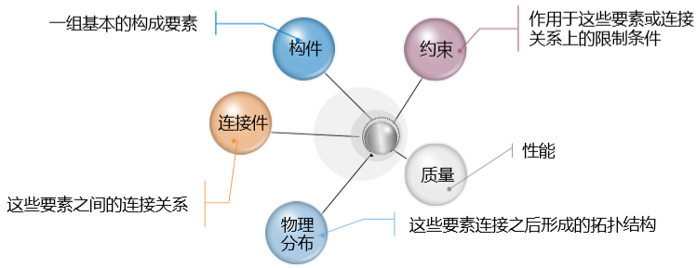
软件体系结构概念
软件体系结构（Software Architecture）包括构成系统的设计元素的描述、设计元素之间的交互、设计元素的组合模式以及在这些模式中的约束。
Notes:
软件的体系结构（软件架构，software architecture），是软件系统的基础组织，主要包含系统中各个构件，构件之间与环境的关系，以及指导其设计和演化的原则。软件体系结构相当于一个建筑的平面图，描绘了房间的整体布局，包括房间的大小、形状、关系、门窗等。
正如每种建筑有不同的风格一样，构造软件也有一定的体系结构风格，它包括模块及接口、模块连接的约束等。
如建筑行业：厂房、商场、民居、学校的建筑具有不同的体系结构；同是工厂，化工厂与钢厂具有不同的体系结构；同是钢厂，炼钢车间与轧钢车间具有不同的体系结构；
如制造行业：汽车、飞机、轮船具有不同的体系结构；同是汽车，轿车与卡车具有不同的体系结构；同是轿车，混合动力与燃油动力具有不同的体系结构
软件体系结构对于一个软件系统具有至关重要的作用，它的好坏直接决定软件系统是否能合理高效地运行。
可以说，软件体系结构既决定系统的框架和主体结构，又决定系统的基本功能及某些细节特征。软件体系结构是构建计算机软件实践的基础。

Slide 51
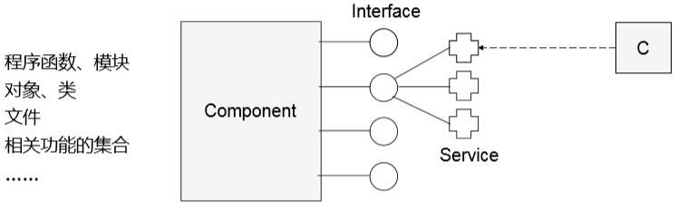

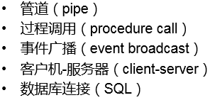
软件体系结构概念
软件体系结构 =构件+连接件+约束
构件是具有某种功能的可复用的软件结构单元，表示系统中主要的计算元素和数据存储。
连接是构件间建立和维护行为关联与信息传递的途径。连接件表示构件之间的交互并实现构件之间的连接。

Slide 52
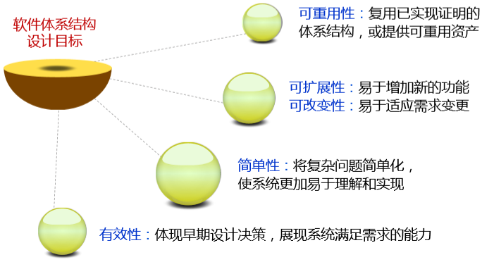
软件体系结构的目标

Slide 53
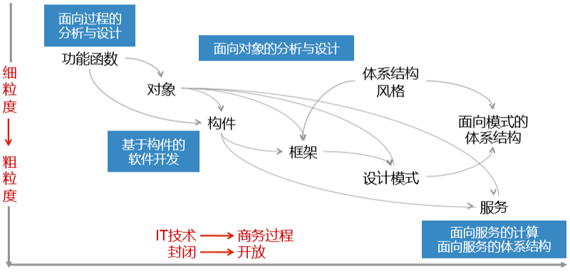
软件体系结构的发展

Slide 54
风格、模式和框架
体系结构风格：用于描述某一特定应用领域中系统组织的惯用模式，反映 了领域中众多系统所共有的结构和语义特性。
设计模式：描述了软件系统设计过程中常见问题的一些解决方案，通常是从大量的成功实践中总结出来的且被广泛公认的实践和知识。
软件框架：软件框架是由开发人员定制的应用系统的骨架，是整个或部分 系统的可重用设计，由一组抽象构件和构件实例间的交互方式组成。

Slide 55
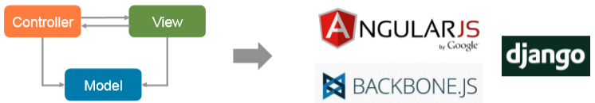
风格、模式和框架
框架和体系结构的关系：
体系结构的呈现形式是一个设计规约，而框架则是“半成品”的软件；
体系结构的目的是指导软件系统的开发，而框架的目的是设计复用。

Slide 56
风格、模式和框架
框架和设计模式的关系：
框架给出的是整个应用的体系结构；而设计模式则给出了单一设计问 题的解决方案，且可以在不同的应用程序或者框架中进行应用。
举例：一个网络游戏可以基于网易的Pomelo框架开发，这是一个基于Node.js的高性能、分布式游戏服务器框架；在实现某个动画功能时， 可能会使用观察者模式实现自动化的通知更新。
设计模式的目标是改善代码结构，提高程序的结构质量；
框架强调的是设计的重用性和系统的可扩展性，以缩短开发周期，提高开发质量。

Slide 57
软件架构
软件架构是针对某种特定目标而提供的具有体系性的、普遍性的问题而提供的通用解决方案。
架构是一种规范，可以由不同的软件供应商开发具体的软件产品，产品可以实现架构规范中的全部，也可以实现某个部分，实现一部分的产品就是框架。
企业软件架构(Enterprise Software Architecture)是指解决企业级软件开发而提供的软件架构，即企业级软件开发整体解决方案。
架构是为体系结构服务的，良好的体系结构要选用合适的架构。（比如建筑及装修）

Slide 58
软件架构
架构是IT行业发展到一定程度的必然产物，反过来架构又推动了IT行业的发展。
世界顶级软件供应商提供给业界的软件架构，大大改善了“各自为战”的局面、也统一了人们对软件开发的认识。对于软件的分层、交互设计、事件管理、数据持久化、模块的划分等开发问题已经越来越清晰，并且取得一致的“约定俗成”或称“隐喻”。
今天软件的体系结构基本上都是以世界顶级软件供应商提供的架构产品为基础搭建。架构简化了领域应用系统开发的复杂性，提高了软件质量，降低了投资成本。我们明显感到，现在企业级软件开发人员的流动基本不影响开发效率。

Slide 59
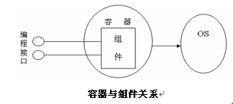
软件架构
思考：架构究竟提供了什么才使企业级软件开发变得容易了？
主要是提供了组件和容器：
组件是供开发（设计与编程）的
容器是管理组件运行的（高层管理），又称中间件
Notes:
组件是具有独立功能的软件单元，它们通过相关的类和文件封装成一定粒度的可供装配的代码模块，供系统组装。
结构化使软件的结构应用模块来构成；
对象化使软件的结构按客观存在组织；
组件化使软件的构成进入到组装模式；
组件起源于早期的应用程序接口API(Application Programming Interface)。API是与编程语言或操作系统绑定的，通常都是以类库或包的形式提供给应用者。
从API到组件概念的提升，始于微软的组件对象模型COM(Component Object Model)，从COM开始才真正提出了“组件”的概念并广为流传。
组件是架构技术中解决编程的，是提供给设计与编程人员的。因此 “面向架构”开发也称为“面向组件”开发。
组件实际就是提供的编程接口。接口中规定了组件生命周期要执行的方法体，即编程规范。而方法体内具体的逻辑根据实际问题填写代码。基于组件编程的好处是：即保证编程规范，又保证应用的灵活性。如J2EE的Applet组件中有init()、start()、stop()、destroy()、paint()、repaint()等方法。
组件的运行由容器管理；
容器：是管理、协调相关组件运行的，也就是为执行用户程序提供的各种管理和控制服务的运行环境(Runtime Environment)。对于Web开发通常称为“Web服务器”。
中间件(Middleware)，它是介于应用软件和操作系统之间的软件 。基于架构规范所提供的运行容器就是一种中间件产品。如IBM的Websphere、BEA的Weblogic、还有一些如Apache的Tomcat、RedHat的Jboss等开源架构，它们是基于J2EE规范的中间件。Microsoft的IIS是基于.NET架构的中间件。
二者关系：
编制好的应用程序要发布（部署）到容器上。对于Web程序，客户要通过浏览器进行访问。
容器管理组件的生命期、多用户并发、事件驱动与相应、数据的安全与事务等。
应用软件在容器管理下运行，称受控状态。至今微软的.NET仍然兼容不受容器控制的编程，即直接面向操作系统编程。

Slide 60
软件体系结构的发展阶段
主机/终端（Host/Terminal，H/T）
客户机/服务器（Client/Server，C/S）
浏览器/服务器（Browser/Server，B/S）
多层体系结构
面向服务的体系结构
面向工作流引擎

Slide 61
H/T结构
一台主机+多个用户终端
属于一层体系结构，即所有负担都由主机承担。
本质还是一台计算机在工作。
存在问题：当主机负担过重时，终端用户的数量就要受到限制。

Slide 62
C/S结构
客户端及其运行系统+服务器及其运行系统。
属于两层结构 ，也可以有多层。
将复杂的网络应用的GUI和业务应用处理与访问处理分离，服务器和客户端之间通过消息传递机制进行对话，由客户端向服务器发出请求，服务器进行相应的处理后经传递机制送回客户端。
存在问题：应用程序升级困难，客户端程序维护困难，当业务处理复杂时，客户端程序会显得“臃肿”（胖客户机 ）。
Notes:
C/S系统的设计必须考虑应用系统的逻辑结构。在逻辑上，我们通常将应用系统划分为3层，即数据管理层、应用逻辑层和表示层。
数据管理层主要处理数据存储和管理操作，一般由成熟的关系型数据库来承担这部分工作。
应用逻辑层处理与业务相关的逻辑。表示层处理用户界面以及用户的交互。
在C/S体系结构中，客户机可以通过远程调用获取服务器提供的服务，因此，客户机必须知道服务器的地址和它们提供的服务。

Slide 63
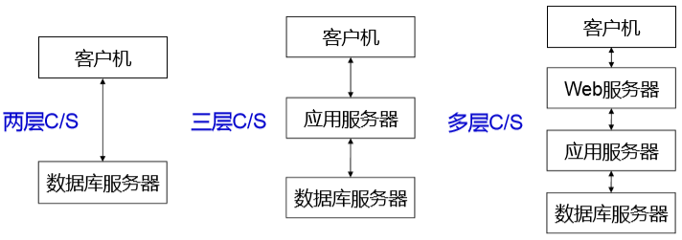
C/S结构

Slide 64
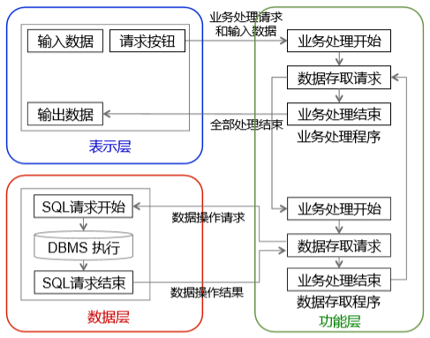
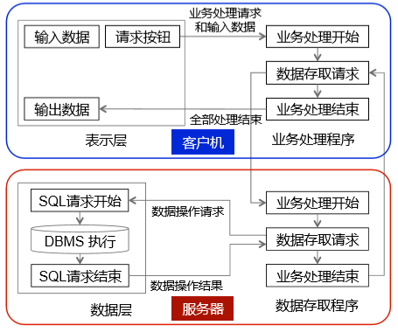
C/S结构
三层C/S结构
两层C/S结构

Slide 65
C/S结构
典型的C/S分布式结构，各类客户机设备通过有线或无线的Internet或Intranet连接到服务器，而服务器则通过以太网连接数据库和文件服务器以及其它外设。

Slide 66
B/S结构
客户端浏览器+服务器及其运行系统
本质也是C/S结构的一种（瘦客户机），一部分事务逻辑在客户端（前端）实现，主要事务逻辑在服务器端实现。浏览器发出请求，其余的数据请求、加工、结果返回以及动态网页生成等工作全部由服务器完成。
客户端升级和维护容易，可以跨平台操作，具有良好的开放性和可扩展性，可采用防火墙技术来保证系统的安全性。Ajax等技术使Web应用程序向富客户端发展。
存在问题：浏览器有兼容性问题。
Notes:
浏览器/服务器（Browser/Server，简称B/S）结构是三层应用结构的一种是实现，其具体结构为浏览器/Web服务器/数据库服务器。
B/S结构利用不断成熟的WWW浏览器技术，结合多种脚本语言，用通用的浏览器就可以实现原来需要复杂的专用软件才能实现的强大功能，尤其是近年来流行的Javascript以及基于其上的Ajax等技术。
而且，越来越多的浏览器开始支持HTML5标准（尽管正式的标准还未发布），B/S结构能实现的功能越来越接近甚至可以跟C/S结构相媲美。

Slide 67
多层体系结构
整个系统被分为若干层，每一层为上层提供服务，并作为下一层的客户。
从外层到内层，每层的操作逐渐接近机器的指令集，在最外层，构件完成界面层的操作，在最内层，构件完成与操作系统的连接，执行操作系统的指令，中间层提供很多服务和应用。
每层至多和相邻的上下层交互，因此，功能改变最多影响相邻的内外层。只要提供的服务接口定义不变，同层的不同实现可以交互使用。
Notes:
客户层也可称表示层、视图层、人机界面层等，提供给软件的操作者 ；
业务层是对客户层操作的响应，执行动态代码完成运算，在企业级软件中也就是完成与业务相关的数据访问，也称业务逻辑；
数据层简单理解就是存放数据的地方，它是为业务层的数据访问提供数据资源和操作 ；

Slide 68
多层体系结构
客户层：也可称表示层、视图层、人机界面层等，提供给软件的操作者。
业务层：是对客户层操作的响应，执行动态代码完成运算，在企业级软件中也就是完成与业务相关的数据访问，也称业务逻辑。
数据层：简单理解就是存放数据的地方，它是为业务层的数据访问提供数据资源和操作 。
客户层
(人机交互)
访问请求
业务层
(执行业务流程)
数据层
(保存数据)
数据访问
返回数据

Slide 69
软件的分层架构
分层有助于解决以下问题：
源码的变更波及整个系统；
应用逻辑与用户界面交织在一起，无法复用于其他不同界面或分布到其他处理结点之上；
潜在的一般性技术服务或业务逻辑与更特定于应用的逻辑交织在一起，无法被复用、分布到其他结点或方便地使用不同实现进行替换；
不同关注领域之间高度耦合，难以为不同开发者清晰地界定和分配任务。
Notes:
层次系统将一个复杂问题分解成增量步骤序列的实现成为可能。因为系统中的每一层最多只影响两层，同时给相邻层提供相同的接口。每层可以用不同的方法实现，同样强大支持软件重用。

Slide 70
理论在实际中的运用——设计模式
？
提高代码复用
提高可维护性
？
按照良好的设计原则进行设计
使用设计模式
设计模式就是实现了这些原则，从而达到了代码复用、增加可维护性的目的。

Slide 71
应用举例
先看一下系统的登录状态图
登录的状态图

Slide 72
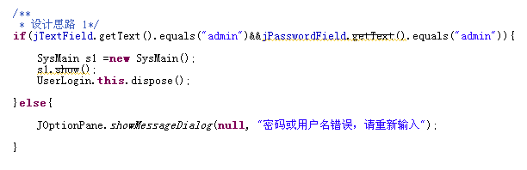
一种设计
将用户名和密码的验证，放在登录界面的“进入系统”按钮中进行。

Slide 73
第一种设计存在的问题
问题1：扩展性差。目前这个系统只有一个用户使用，因此用户名和密码都是admin，这样验证可行，但是如果以后维护期间，需要增加人员或者增加角色，系统的扩展性就受到了限制。
问题2：重用性不好。并且不同的角色需要写入不同的验证过程，不能重用。
问题3：界面人员还要考虑算法和逻辑。使界面变得不单一。
如何解决？

Slide 74
另一种设计
新增加一个类UserLoginProcess，该类中有一个方法：
public boolean login_check(String uname,String upsw)
此方法用来进行验证，如果验证通过则返回true给登录界面，否则返回false。

Slide 75
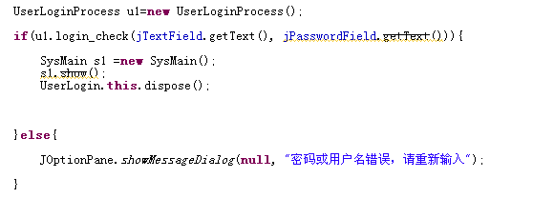
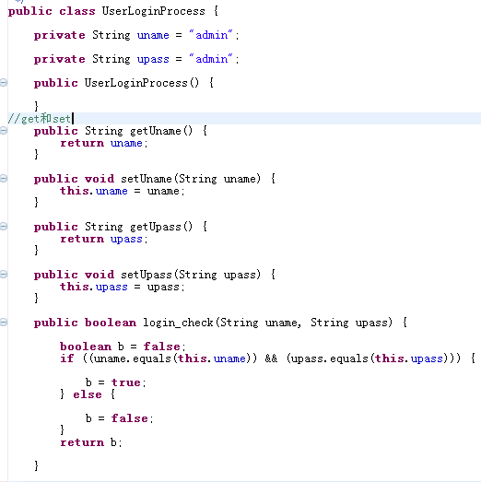
登录界面中，对用户验证处理类的使用
用户验证处理类

Slide 76
第2种设计给我们带来什么好处？
良好的封装，将界面和验证逻辑分开，系统结构更清晰。界面人员不用管验证的细节，只需要判断返回值是true还是false即可作出相应的显示操作。
UserLoginProcess类还可以提供其他验证操作，包括链接数据库的操作，为系统扩展性提供了接口。
UserLoginProcess类中的验证过程可以被重用，即使你再增加若干个不同角色的登录界面，一样可以使用这个类的方法来进行验证，重用性提高。
第2种设计使用了多层体系结构

Slide 77
MVC结构
MVC是Model-View-Controller的缩写，将界面、处理、数据源分开，可以使修改影响的部分最小。
在MVC模式中，它包括三类对象：
模型（Model）对象：是应用程序的主体部分。用来封装核心数据和功能，提供一系列功能性接口。
视图（View）对象：是应用程序中负责生成用户界面的部分，获得来自模型的数据。
控制器（Control）对象：是根据用户的输入，控制用户界面数据显示及更新Model对象状态的部分。用户通过它来操纵模型，从而向模型传递数据，改变模型状态，最后实现视图的更新。
Notes:
模型对象代表应用领域中的业务实体和业务逻辑规则，是整个模型的核心，独立于外在的显示内容和显示形式。模型对象的变化通过事件通知视图和控制器对象。
采用了发布者/订阅者方式，模型是发布者，视图和控制器是订阅者。对于模型来说，并不知道自己对应的视图控制器；但控制器可以通过模型提供的接口改变模型对象，接口内封装了业务数据和行为。
视图对象代表GUI对象，以用户熟悉和需要的格式表现模型信息，是系统与外界的交互接口。视图订阅模型可以感知模型的数据变化，并更新自己的显示。视图对象也可以包含子视图，用于显示模型的不同部分。在多数的MVC实现技术中，视图和控制器常常是一一对应的。
控制器对象处理用户的输入，并给模型发送业务事件，再将业务事件解析为模型应执行的动作；同时，模型的更新与修改也将通过控制器来通知视图，保持视图与模型的一致。
软件架构的发明者为应用者提供了分层和事件管理模式，MVC模式就是与架构分层相匹配的一种设计模型，深入研究和理解这个模式对于驾驭企业级软件开发具有重要的意义。
MVC既是一种设计模式也是一种事件驱动管理模型。MVC与架构是两个层面的事物，但又是天作之合，理解MVC与架构之间的关系来进行企业级软件开发是本书的原创动力和主题。
在MVC模型中对于控制层C的理解，都是基于上面两个方面，尤其认为“控制器”的得名指的就是“控制业务流程”。这是因为过去应用J2EE实现MVC的Model2中使用Servlet作为C，Servlet确实兼有“事件响应”和“业务流程控制”两种作用。
现在使用的Struts已将业务流程分离到Action组件中，控制器C确实只起“事件分发和页面导航”的作用，因此本书所指的控制器是一个事件请求—响应的“路由器”。

Slide 78
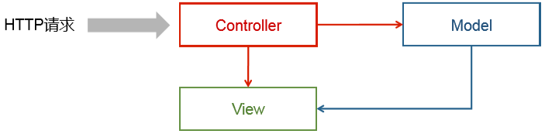
MVC结构
每次请求必须经过“控制器->模型->视图”过程，才能看到最终展现的界面。
视图是依赖于模型的。
渲染视图在服务端完成，呈现给浏览器的是带有模型的视图页面，性能难优化。

Slide 79
MVC结构图
控制器(Controller)
请求响应
返回结果
V—M路由
事件请求
分发页面
完成运算
分发逻辑
视图(View)
触发事件
选择功能
输入数据
显示结果
逻辑(Model)
执行业务逻辑
本地或分布式计算
数据库
Notes:
MVC应用程序总是由三个部分组成：
Event(事件)导致Controller改变Model或View,或者同时改变两者.
只要Controller改变了Models的数据或者属性，所有依赖的View都会自动更新.
类似的,只要Controller改变了View，View会从潜在的Model中获取数据来刷新自己。
MVC的整个处理流程为：
系统拦截到用户请求，根据相应规则（多数采用路由技术），将用户请求交给控制器，控制器决定哪个模型来处理用户的请求；
模型根据业务逻辑处理完毕后将结果返回给控制器；然后控制器将数据提交给视图；
视图把数据组装之后，呈现给用户。
其中，模型处理所有的业务逻辑和规则，视图只负责显示数据，控制器负责用户的请求，这样将业务和表现层分离，以便业务代码可以被用于任何相似的业务中，视图代码也可以根据需要随意替换。
相比于传统将业务逻辑和视图混合在一起的实现方式，MVC可以最大化的重用代码，且灵活性极高。

Slide 80
MVC框架
主流的MVC框架有基于Ruby的Rails，基于Python的Django，基于Java的Structs、Spring和JSF，基于PHP的Zend，基于.NET的MonoRail，以及另一个被视为最具潜力的微软的架构ASP.NET MVC（当前版本为ASP.NET MVC 3，与ASP.NET WebForm一起成为微软目前最强大的两种Web开发框架，二者各有所长）。

Slide 81
新的问题
MVC让系统的结构变得清晰起来。 但与此同时，我们发现，在系统的用例中，有很多都是需要通过访问数据库来进行实现的。如果用户不使用原有的数据库了，使用新的数据库时，程序代码要改动的地方就太多了。怎么办？
有没有什么好的设计模式可以让数据库访问变的可重用，可维护，可扩展呢？
使用DAO模式吧！

Slide 82
DAO设计模式
DAO是Data Access Object的缩写。
数据访问：故名思义就是与数据库打交道。夹在业务逻辑与数据库资源中间。
DAO
数据库
业务逻辑程序

Slide 83
DAO模式
类student
数据层
实例化
内存空间
数据对象
对
象
1
对
象
2
对
象
n
……
业务层
对象持久层OP
持久层
数据对象持久化接口
BP
业
务
流
程
层
BM
领
域
模
型
层
DA
数
据
访
问层
DO
数
据
对
象
层
RDBMS
磁盘空间数据实体
元
组
1
元
组
2
表student
元
组
n
……
持久层对数据对象与数据实体的隔离
Notes:
DAO封装了数据访问对象DA(Data Access)。DA负责对资源层连接，创建数据库连接Connection 对象，然后将数据库的基本操作CRUD ( Create、Read、Update和Delete)全部封装在里面，为业务逻辑层提供save、load、find、saveandupdate等面向对象的操作方法。
DAO封装业务流程访问对象Domain Object，也称为业务逻辑BM(Business Model)。该层对象依赖于下层的DA，提供给上级业务流程，封装业务流程中使用的所有业务方法，如Add_Student()、findById()、get_Score()等。
“业务逻辑层”简称业务层，业务层是软件系统的核心，它是对客户层请求的响应，完成需求分析中描述的功能需求。业务层再由两个子层组成：
① 业务流程层BP(Business Process)：它执行的就是需求分析模型中每个用例的事件流。下页图中表达的是储户到储蓄所“取款”的业务流程。这层纯粹是满足用户需求的业务流程控制（因而有的将此层看做控制层），本层没有具体的业务方法，该层要依赖于业务模型层BM提供的服务消息。这一层也是对客户层事件响应后进入事件执行链的起点。
② 业务模型层BM(Business Model)，该层是一个交错层，它既属于业务层也是DAO层。该层封装了BP层所用的业务方法。

Slide 84
DAO设计模式

Slide 85
DAO设计模式

Slide 86
DAO的功能
1. 封装Data Source（数据源）
例如：Connection conn = DriverMananger.getConnection()就可以把Driver，URL，username，passpword放在DAO中。
如果在维护中，需要更改数据库的类型，例如把MSSQL换成Oracle的话，只需要更改DAO里面的getConnection()里面的Driver，URL即可。
2. 封装对数据库的操作(例如最基本的增、删、改、查操作)
例如：要插入一个新的用户，那么在DAO中我们只需要提供一个insertUser(User user)方法就可以了。具体的操作是在DAO中实现的。
在业务逻辑程序中调用DAO的时候，我们只要知道insertUser(User)是用来插入一个新的用户，而不需要知道是如何实现的。

Slide 87
N层体系结构模型
对三层结构进行了分解之后，合起来最后得到软件的N层体系结构。
客户机
Web服务器
数据库服务器
Web层
Object
Relation
客户层
业务层
数据层
对象持久层OP
VM装配层
持久层DAO
OR映射层
R
V
表
示
层
事
件
管
理
层
BP
业务流程层
BM
领
域
模
型
层
DA
数
据
访
问层
DO
数
据
对
象层
透明容器
R
数
据
资源层
Notes:
① 从基本三层看：
客户层=表示层V
业务层=业务流程BP+业务模型BM
数据层=(DA+DO)+R=对象持久层OP+资源层R
② 从面向对象看：
Object=客户层+业务层+对象持久层(OP)，表明应用端是完全面向对象的，对象侧O与关系侧R(Relation)实现隔离；
③ 从DAO看：
数据访问层DA作为单独一层封装了数据访问接口，将BM与资源层隔离， 起到在BM层与资源层之间的中介作用。
实体对象DO与数据资源R隔离，BM操作的是实体对象DO，DO到R借助于ORM容器实现透明性访问，详见11.7.2小节。
④ 从Web结构看：
Web层=表示层+事件管理层，“事件管理层”是基于HTTP处理客户层与业务层之间的联系，它需借助一个Web容器来管理两层之间关系。

Slide 88
架构分层与MVC分层的区别
架构分层与MVC分层即有区别又是统一的。
架构给人们提供了有条理存放物品的“物质基础”，MVC是人们总结出摆放物品的良好“习惯”。
家里有了家具、橱柜、洁具等，但缺乏良好的习惯，家里的物品存放可能依然是一团糟；如果有了家具、橱柜、洁具这样的分层框架，你的良好习惯轻松得以展现，提高生活的质量和效率。让“架构”与“MVC”在开发者身上完美结合，实现系统松耦合，易维护、易扩展、易重用的美好目标。

Slide 89
架构分层与MVC分层的区别
按体系结构分层
客户层
业务层
数据层
OP
R
VM映射层
OR映射层
V
表
示
层
C
控制器
BP
业务流程层
BM
领
域
模
型
层
DA
数
据
访
问层
DO
数
据
对
象层
R
数
据
资源层
持久化容器
View
Control
Model
Entity
按MVC模式分层
Notes:
View层=客户层
选用架构中的视图组件JSP，在视图组件中只编写静态代码；
Model层=业务层+对象持久化层=(BP+BM)+(DA+DO)
该层既囊括所有后台运算。选用架构中后台运算组件Servlet、JavaBean，在运算组件中编写动态代码；
Controller层与基本三层结构中无对应，在N层结构中就是控制层
控制器C采用XML文件配置V←→M的映射，由“VM映射”的容器管理

Slide 90
MVC为企业级软件开发带来的进步
基于架构或框架的开发，有利于开发出高质量的软件。程序员借助良好的集成开发工具IDE(Integrated Development Environment )，采用MVC结构 + 代码生成器，将大大减少编码工作量。
使用MVC“轮子”并不需要应用者自己发明，很多架构或框架都支持MVC模式。如用于桌面开发的Java Swing和C# WinForms；用于Web开发的J2EE、.NET架构；以及PHP语言的CodeIgniter、 CakePHP； Perl语言的Catalyst和Jifty；Ruby语言的Ruby on Rails；Python语言的Django 、TurboGears、Pylons 等。
尤其是J2EE家族的三个开源框架Struts、Spring和Hibernate，广大开发者对这“三朵金花” 情有独钟，在MVC开发模式中三者结合更是珠联璧合，以此深受使用者的偏爱。
Notes:
通过Struts框架已经解决了前端的事件请求/响应的管理(V/M映射)，通过Hibernate已经解决了后端的实体对象访问与数据资源间的联系(O/R映射)。
Spring是装配对象的工厂 , Spring提供了JavaEE表现层、业务层及持久层的各层解决方案，而不是仅仅专注于某一层的方案。
Spring尽管具有很强的功能，但核心技术只有两个：一个是控制反转IoC和依赖注入DI，另一个是面向切面编程AOP。IoC和AOP的使用不仅充满着新编程理念，也洋溢着先进的管理哲学。

Slide 91
SSM框架
SSM框架是由Spring MVC，Spring和MyBatis框架整合在一起，是一个标准的MVC设计模式。
Spring主要实现业务对象的管理，它的核心是IOC（控制反转）和AOP（面向切面编程），在三层架构中所属业务层。
Spring MVC主要负责请求的转发以及对于视图管理，控制开发使开发简单规范，在三层架构中所属表现层。
MyBatis是一个基于Java的持久层框架，即数据访问层，封装了增删改查的操作，在三层架构中所属持久层。
SSM框架将整个系统详细划分为表现层（View层），Controller层，Service层以及DAO层四层。View负责界面显示，即向用户显示相关数据，但不进行任何业务处理；Controller负责接收用户的请求并去调用相应的模型来处理这些请求；Service层以及DAO层相当于业务处理，即大多数的业务逻辑都是对数据库的数据处理。
Notes:
框架是构建问题解决方案的基础结构。
在对象技术中，框架是一种复用技术，是反复出现的组织模式和习惯用法，是对一系列体系结构的抽象。框架模式的本质是一些特定的元素按照特定的方式组织成一个有利于上下文环境里的特定问题的解决结构。
而应用架构是一项具体技术的应用。
这种应用技术往往是对某一架构模式的实现。
框架模式是思想，应用架构是对框架模式的具体实现。

Slide 92
体系结构的设计过程
体系结构的构建过程要遵循由粗到细，逐步细化。
将整个系统看成一个长方体，纵向切割（按功能划分）后得到的纵切面，就是子系统的划分。横向切割（按实现的层次划分）得到的横切面，就是软件的逻辑层次。
在搭建系统体系结构的时候，一般先选定物理结构，再确定系统的逻辑结构，最后对逻辑体系结构进行细化，制定出详细的应用策略。
可以使用UML组件图、部署图、包图
等进行系统体系结构的设计。
多层体系结构的选择要根据实际情况
进行分析设计。
系统维护子系统
表示层
读者服务子系统
业务层
图书管理子系统
数据层

Slide 93
包图
当为较复杂的系统建模时，使用包图是非常有效的建模方法。包将建模元素按语义分组，从而使得复杂的系统模型能够被构造、表达、理解和管理。
和其他建模的元素一样，每个包都必须有一个区别于其他包的名字。模型包的名字是一个字符串，它可分为简单名（simple name）和路径名（path name）。简单名是指包仅含一个简单的名称，路径名是指以包位于的外围包的名字作为前缀的包名。

Slide 94
包拥有的元素
包是对模型元素进行分组的机制，它把模型元素划分成若干个子集。
包可以拥有UML中的其他元素，包括类、接口、组件、节点、协作、用例和图，包甚至还可以包含其他包。
可以用文字或者图形的方式来显示包的内容。

Slide 95
包的可见性
包的可见性用来控制包外界的元素对包内元素的可访问权限，这一点和类的可见性类似。可见性可以分成3种：
公有访问（public）：包内的模型元素可以被任何引入此包的其他包的内含元素访问。公有访问用前缀于内含元素名字的加号（+）表示。
保护访问（protected）：表示此元素能被该模型包在继承关系上后继模式包的内含元素访问。保护访问用前缀于内含元素名字的＃号（＃）表示。
私有访问（private）：表示此元素可以被属于用一包的内含元素访问。私有访问用前缀于内含元素名字的减号（－）表示。

Slide 96
引入与输出
在UML里，引入一个包中的元素可以单向的访问另一个包中的元素。引入（import）关系用构造型的import来修饰。包中具有公有访问权限的内含元素称为输出（export）。

Slide 97
包中的泛化关系
和类间的泛化关系类似，包间也存在着泛化关系。包间的泛化关系也像类那样遵循替代原则，特殊包可以应用到一般包被使用的任何地方。
包间还存在另一种关系：引入和访问依赖，用于在一个包引入另一个包输出的元素。

Slide 98
包图建模技术
建立包图的具体做法如下：
（1）分析系统模型元素（通常是对象类），把概念上或语义上相近的模型元素纳入一个包。
（2）对于每一个包，标出其模型元素的可视性（公共、保护或私用）。
（3）确定包与包之间的依赖关系，特别是输入依赖。
（4）确定包与包之间的泛化关系，确定包元素的多重性与重载。
（5）绘制包图。
（6）包图精化。

Slide 99
工作任务1：完成静态结构设计

Slide 100
网上报名系统的体系结构设计
采用四层架构：
表示层
业务逻辑层
数据接口层
数据层

Slide 101
网上报名系统的体系结构设计
包设计

Slide 102
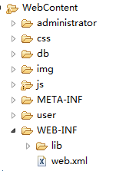
网上报名系统的体系结构设计
表示层：
Web包存放界面类

Slide 103
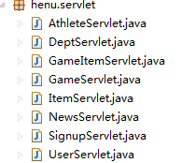
网上报名系统的体系结构设计
业务逻辑层：
Servlet包中存放业务逻辑处理

Slide 104
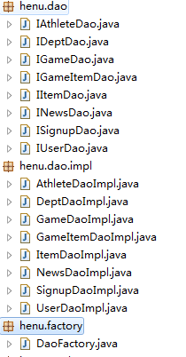
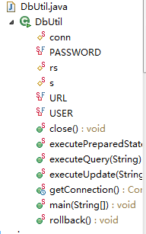
网上报名系统的体系结构设计
数据层：
包含四个包factory、dbutil、dao、daoimpl。
factory包：生成dao接口对象。
dbutil包：连接数据库。
dao包：接口类，封装了数据库对象的crud。
daoimpl包：实现类，实现了dao接口。

Slide 105
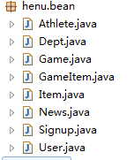
网上报名系统的体系结构设计
数据层：
bean包中存放实体类

Slide 106
网上报名系统的体系结构设计
bean包
类设计——主要是DAO实现类设计

Slide 108
网上报名系统的体系结构设计
dao包

Slide 109
网上报名系统的体系结构设计
dao包

Slide 110
注意
类的设计相对比较复杂，对大家的要求是要能看懂设计图，理解设计原则。
在进行编码时，能够按照所给的类图实现编码。

Slide 111
本课小结
系统设计
系统设计阶段的主要任务
数据库设计
系统的静态结构设计
体系结构相关知识
MVC设计模式
DAO设计模式
系统包图

Slide 112
课后作业
学习慕课视频和相关技术
实验内容：
修改完善需求文档
提交需求评审材料

